Slide 1
كلية الفنون التطبيقية قسم تك الملابس والموضة
الفرقة الأولي
مادة فحص وجودة
اعداد أ.م.د./ أحمد الشيخ

Slide 2
الأسباب العامة لإجراء اختبارات المنسوجات:
مراقبة مراحل الإنتاج
تطوير مراحل الإنتاج
اختبار المنتج النهائي
اختبار تحديد المواصفات
اختبارات البحوث

Slide 3
أدوات وعناصر اختبارات المنسوجات:
1- الجو القياسي
2- أجهزة القياس
3- الطريقة القياسية
4- عينة الاختبار

Slide 4
أنواع العينات:
العينة العشوائية
العينة المنحازة
العينة المثالية (الممثلة)
عينة المعمل
عينة الاختبار

Slide 5
اختبارات الشعيرات:
1- الرطوبة المكتسبة:
أهمية اختبار الرطوبة (تصحيح الوزن)
الرطوبة = الوزن الرطب x100 / الوزن الجاف

Slide 6
طرق اجراء اختبار الرطوبة:
التجفيف بواسطة وسيط كيميائي
التجفيف بواسطة الفرن الكهربائي
جهاز شيرلي لتحديد نسبة الرطوبة

Slide 7
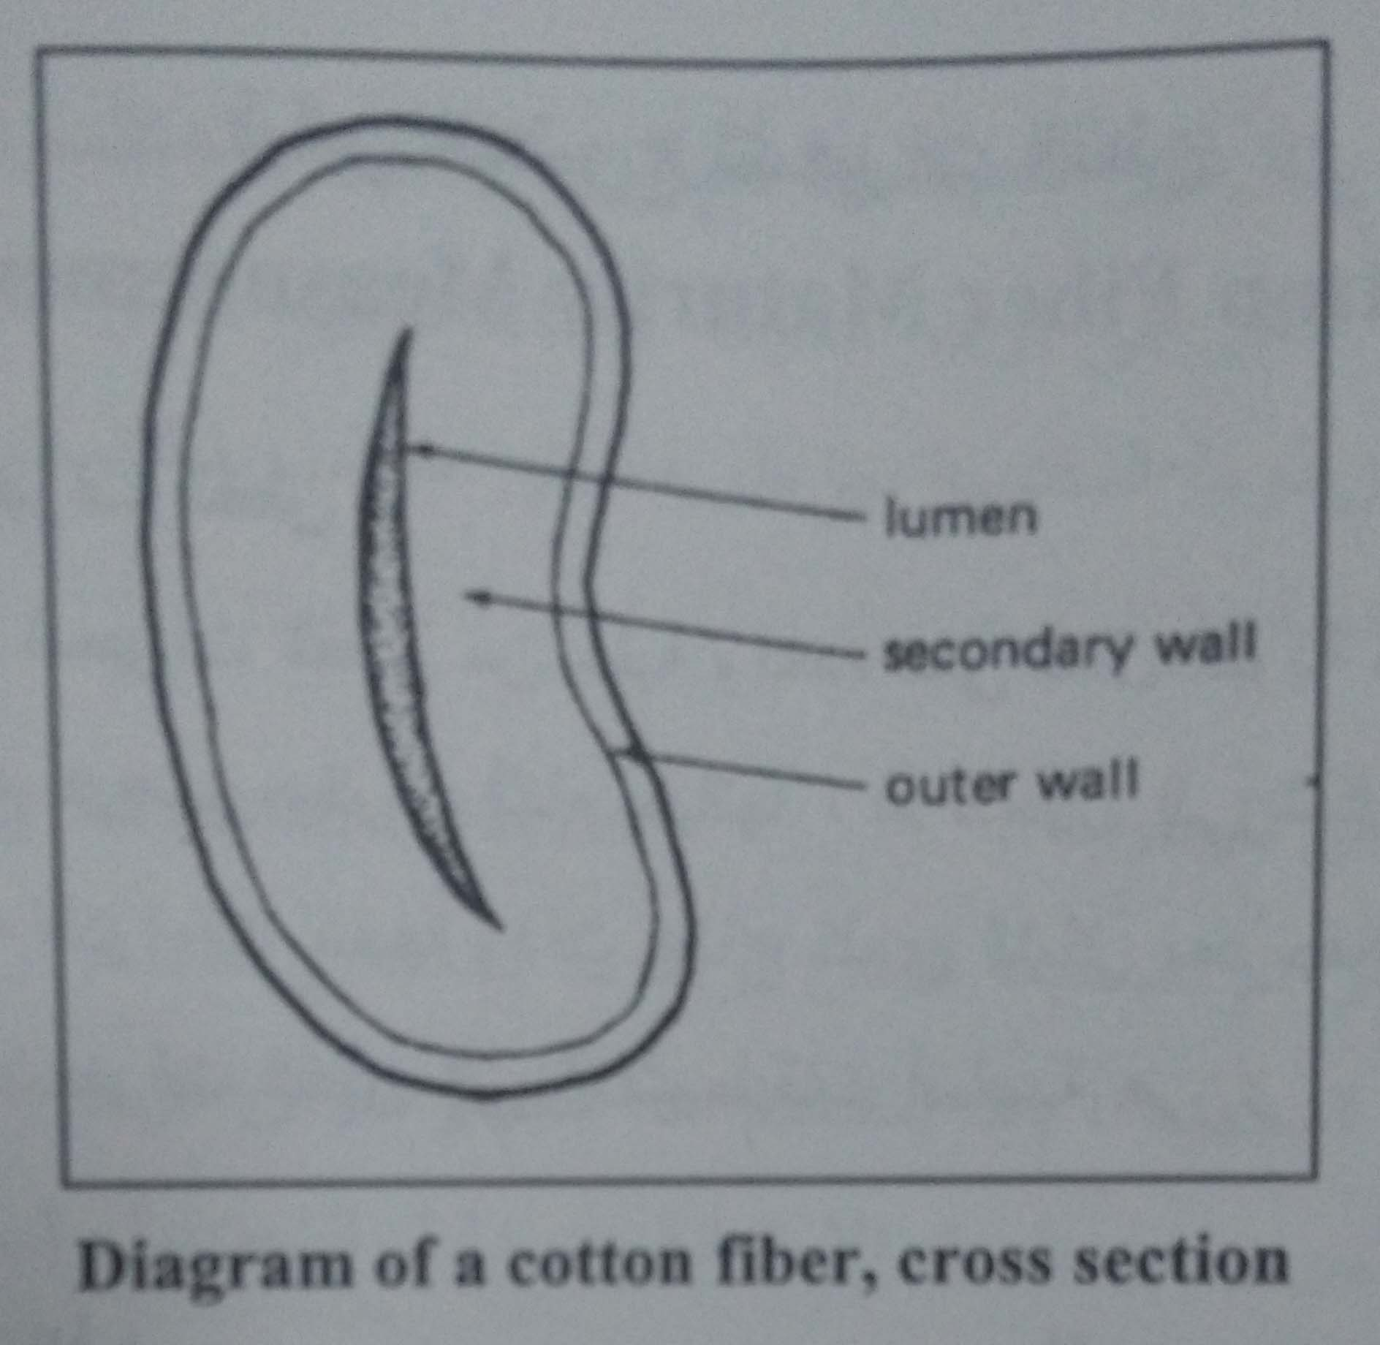
2- نضج الشعيرات:
أهمية اختبار نضج الشعيرات

Slide 8
طرق اجراء اختبار النضج:
الفحص الميكروسكوبي
التفاضل عن طريق الصبغة

Slide 9
3- طول الشعيرات:
أهمية اختبار طول الشعيرات
(ضبط الطول الفعال لماكينات الغزل)

Slide 10
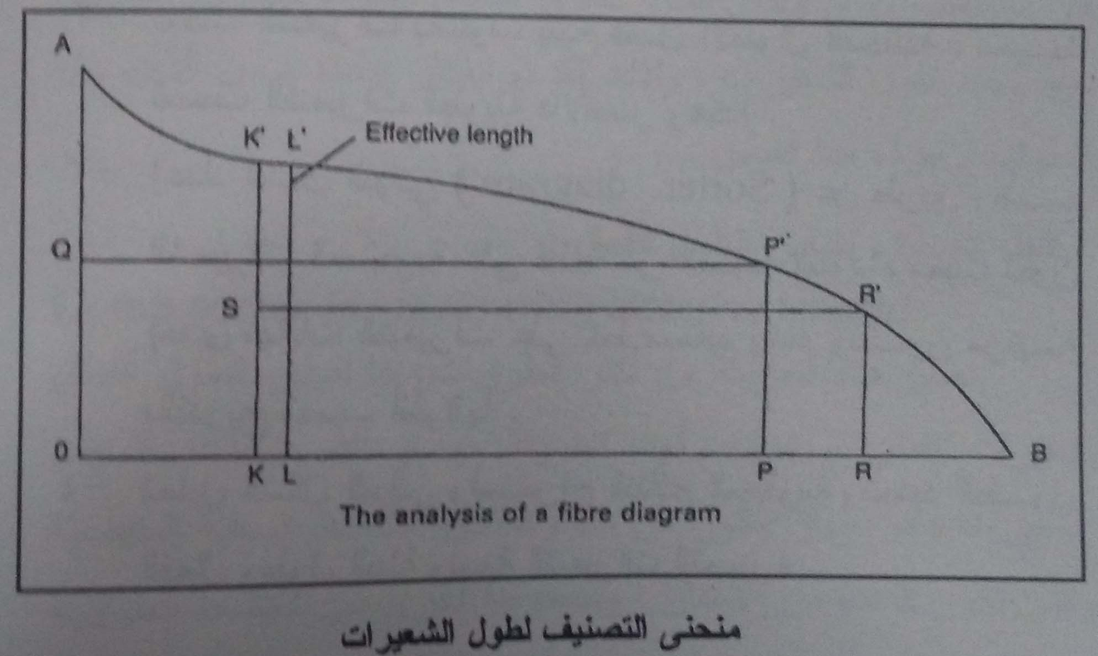

Slide 11
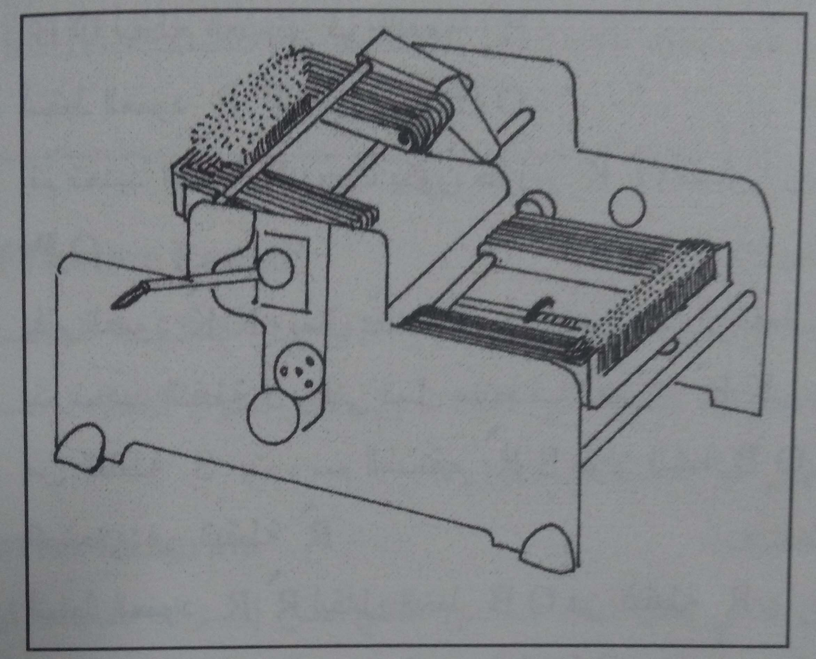
مشط التصنيف لطول الشعيرات

Slide 12
4- دقة الشعيرات:
أهمية دقة الشعيرات
تأثير اختلاف دقة الشعيرات

Slide 13
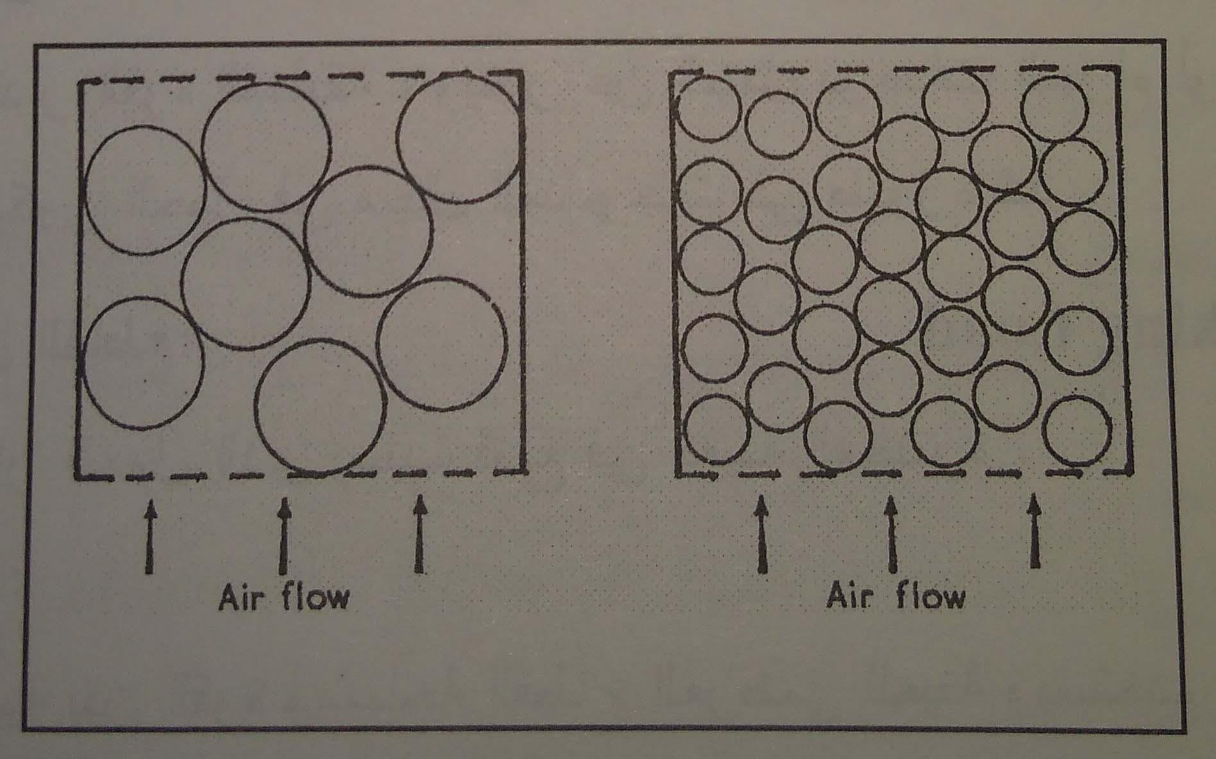
طرق قياس دقة الشعيرات:
طريقة تيار الهواء

Slide 14
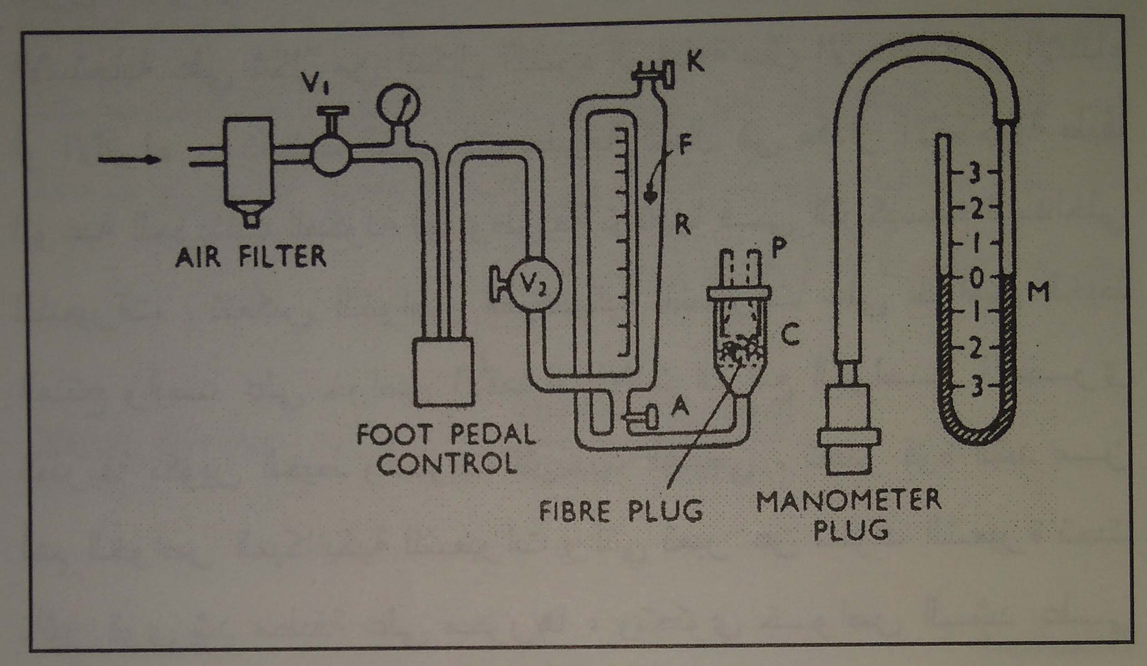
جهاز شيفيلد
دقة الشعيرات

Slide 15
5- قوة الشد للشعيرات:
أهمية اختبار قوة الشد والاستطالة
المتانة – الطول القاطع – الاستطالة
منحني الحمل والاستطالة

Slide 16
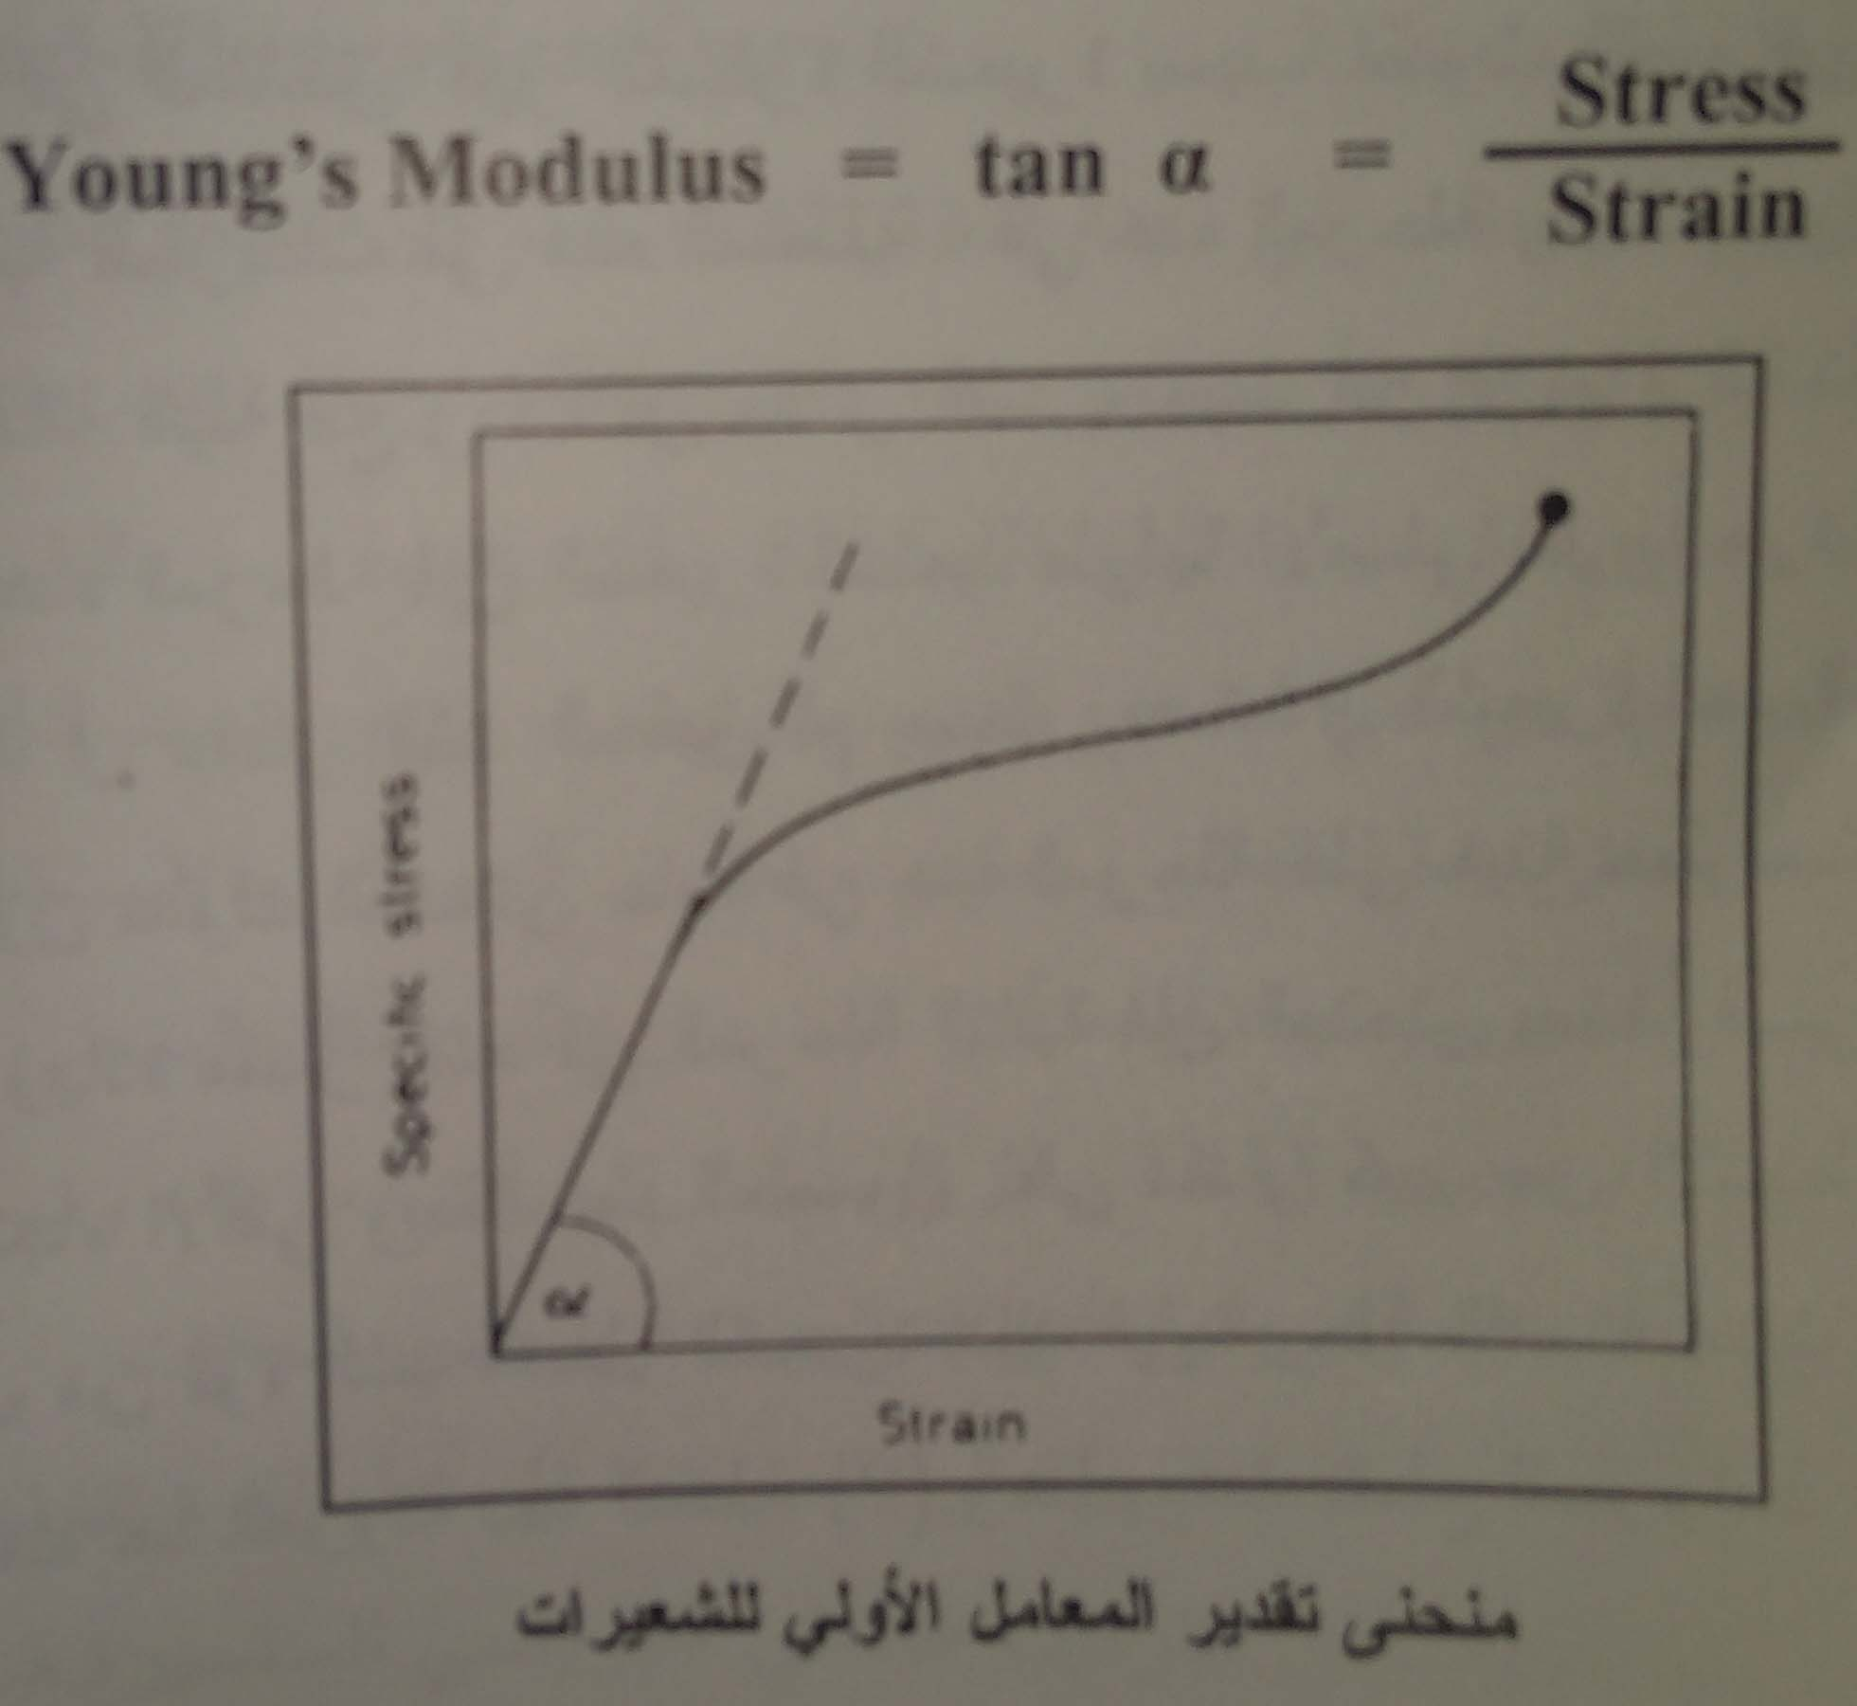
معامل يانج

Slide 17
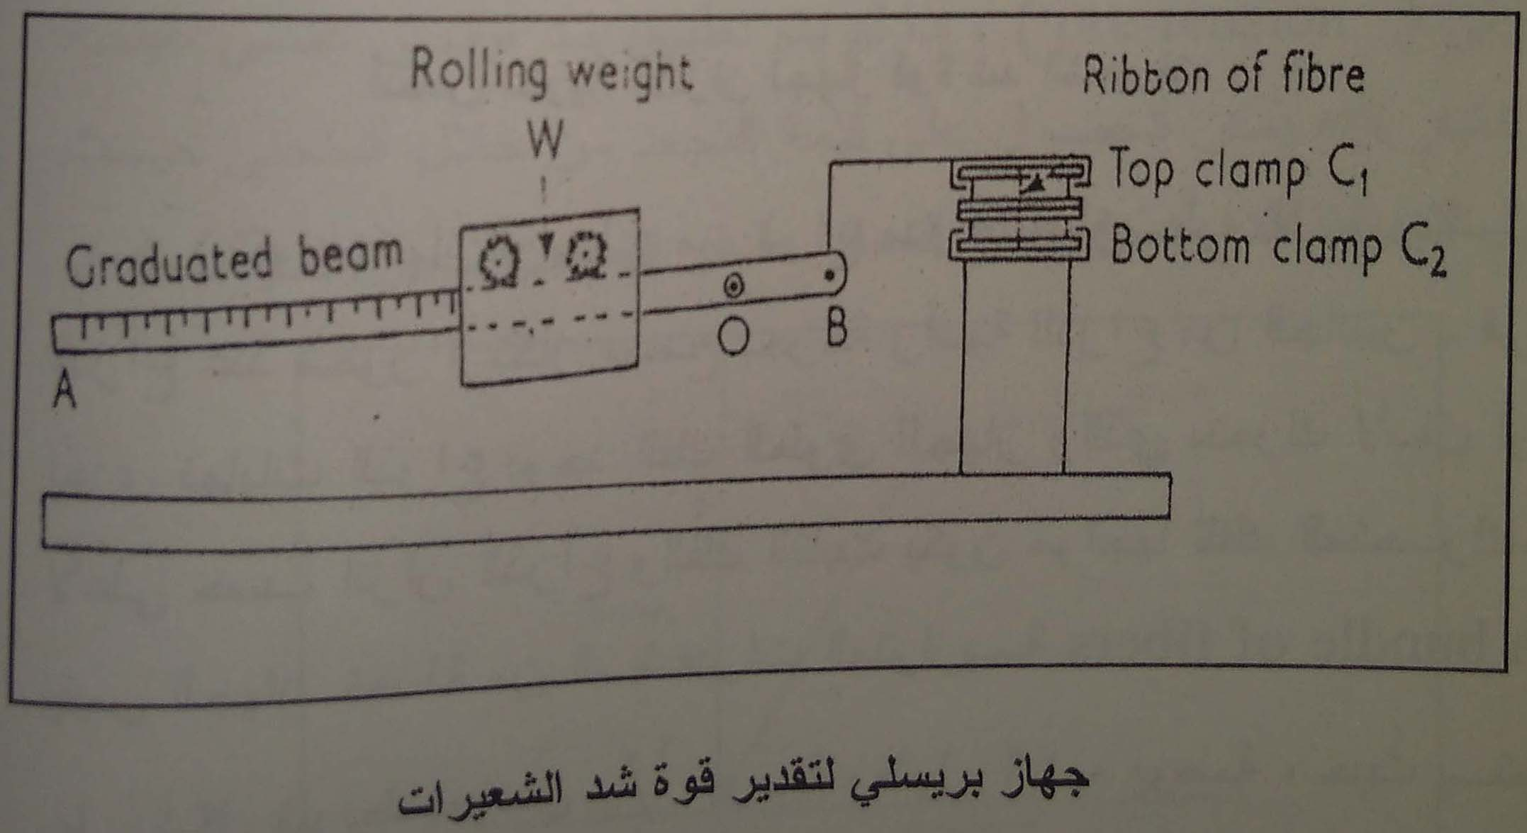

Slide 18
اختبارات الخيوط:
1- نمرة الخيط:
أهمية اختبار نمرة الخيط
الترقيم غير المباشر (الإنجليزي)
الترقيم المباشر (دنير – تكس)
(اتجاه البرم – معامل البرم)

Slide 19
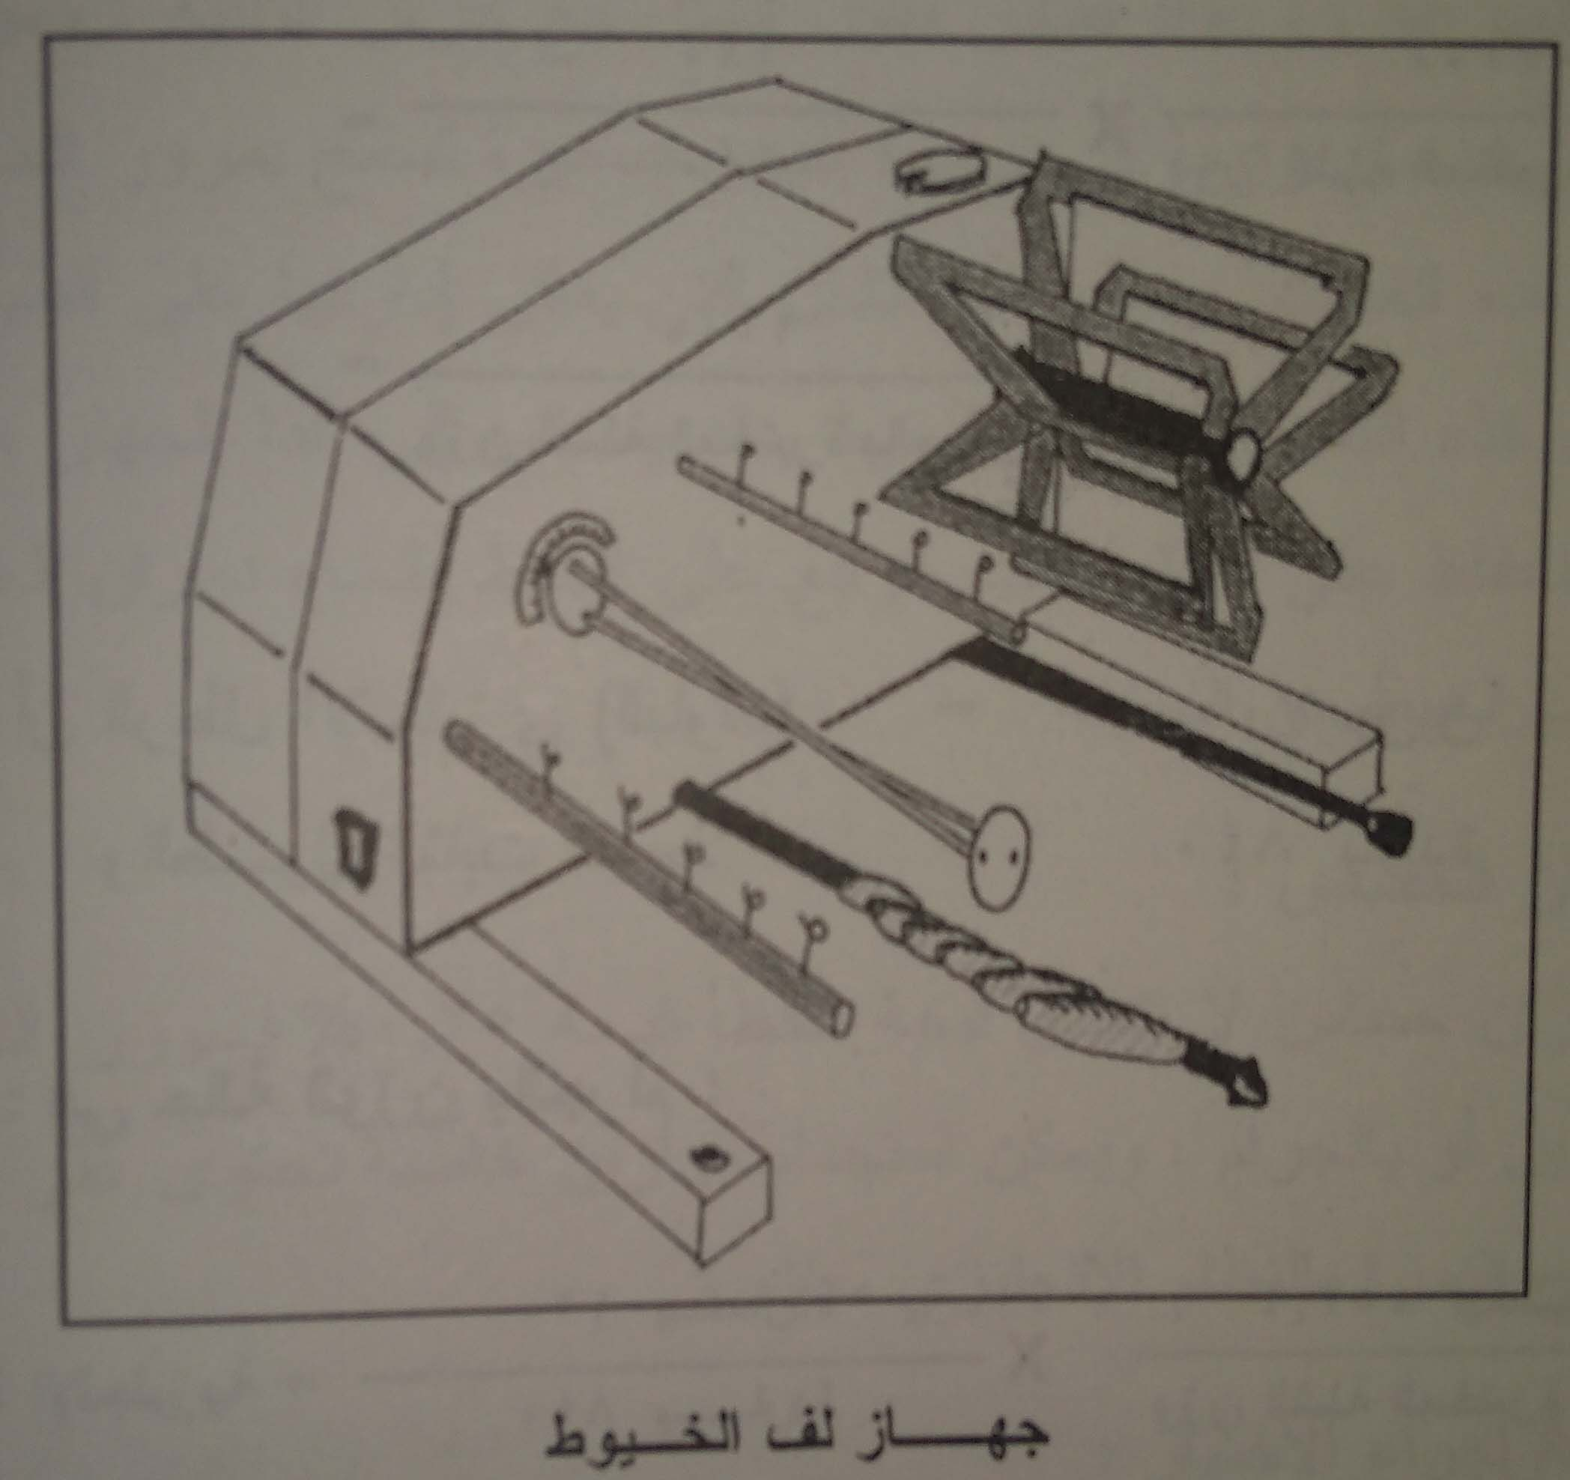
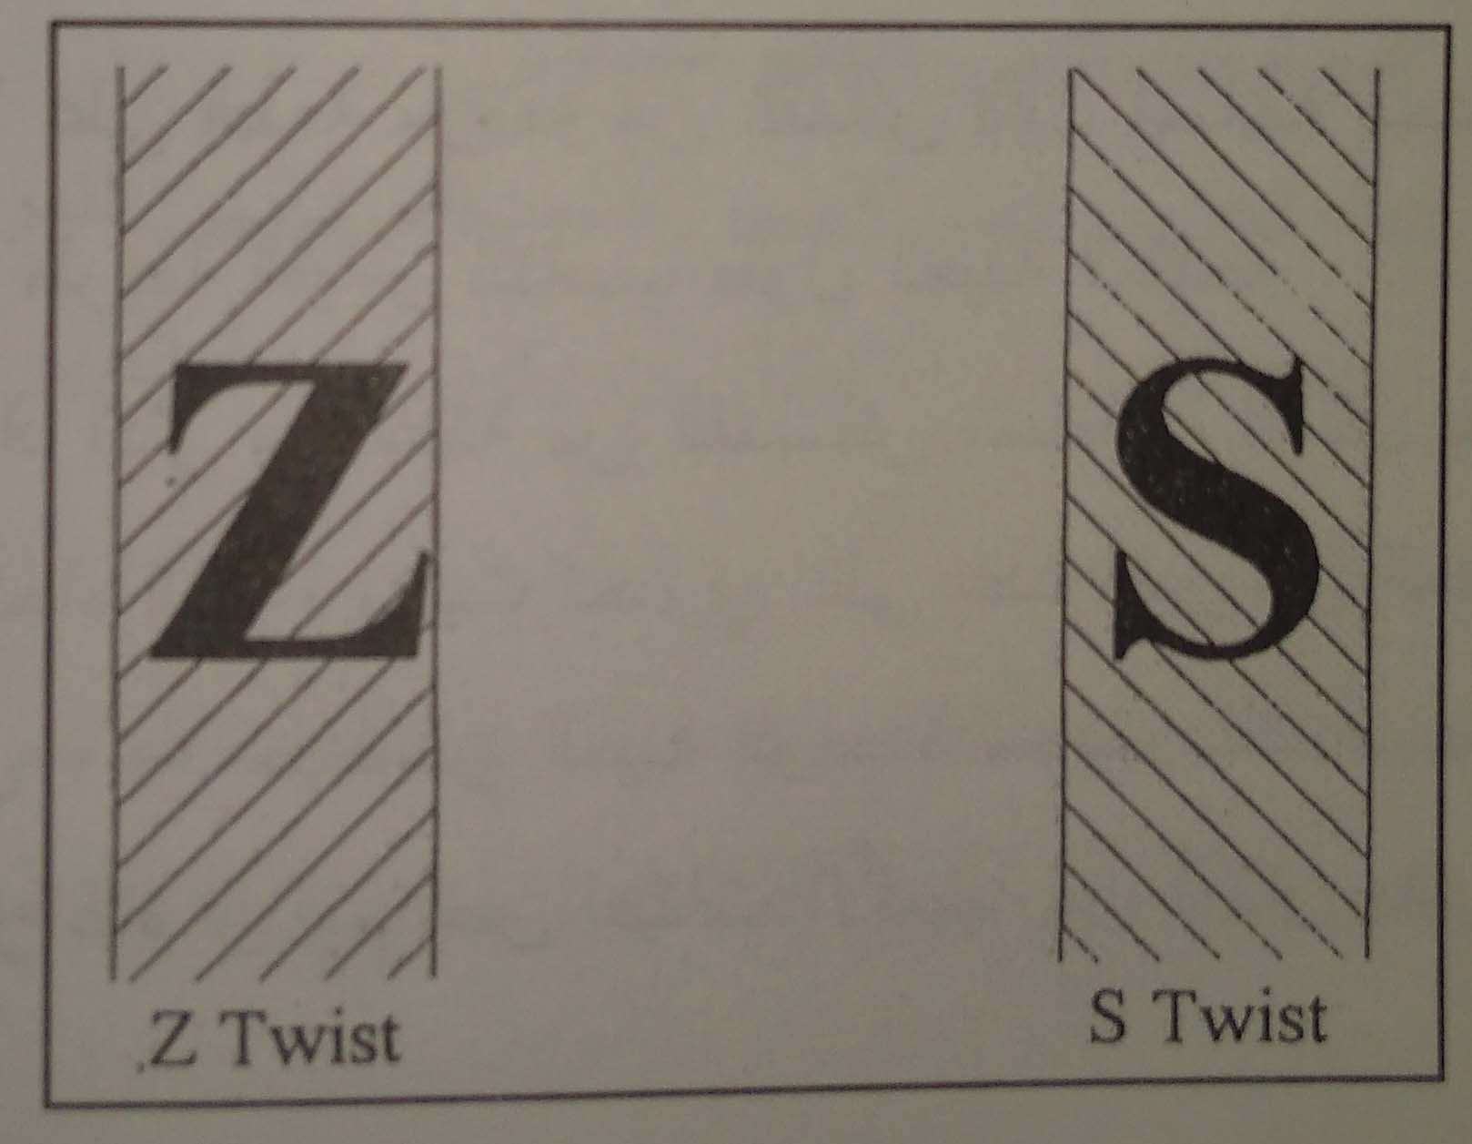

Slide 20
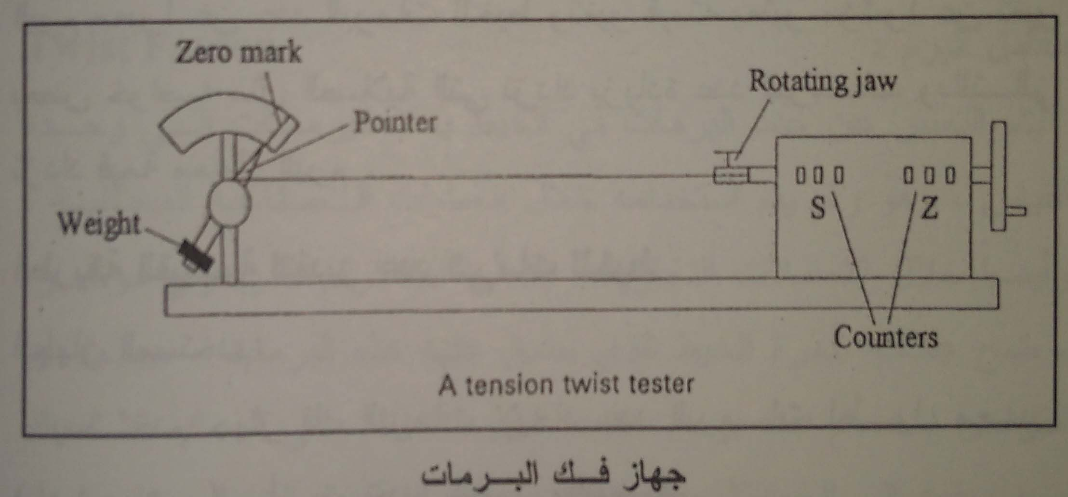

Slide 21
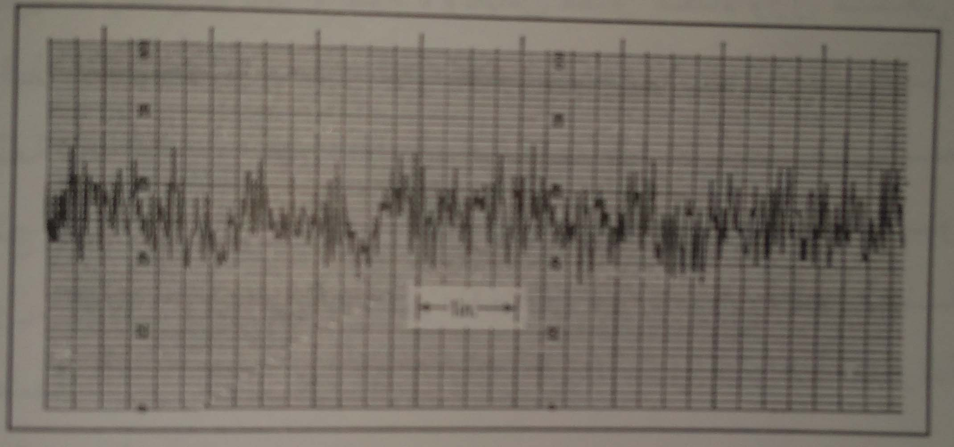
2- انتظامية الخيط:
أهمية اختبار انتظامية الخيط

Slide 22
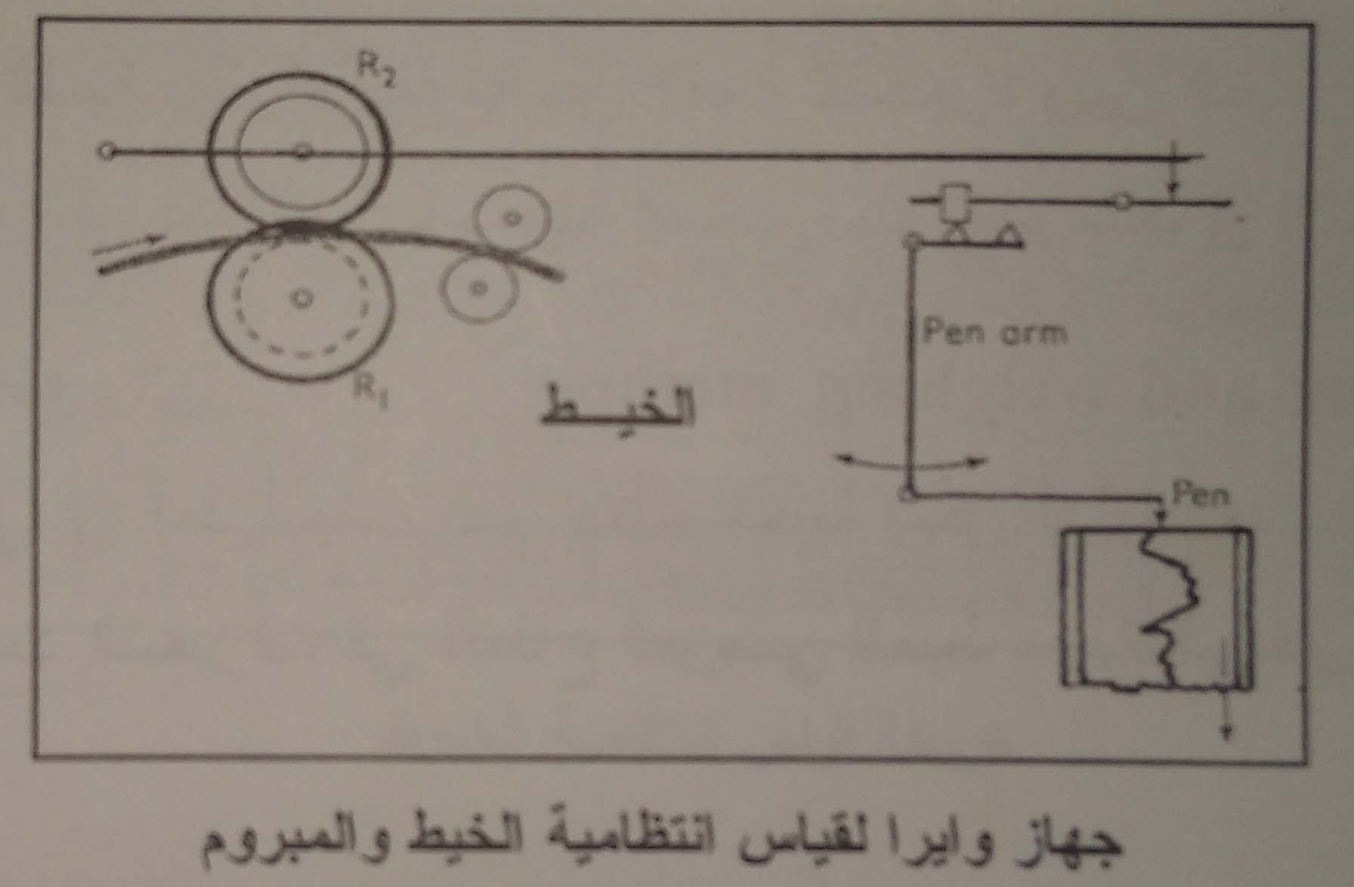

Slide 23
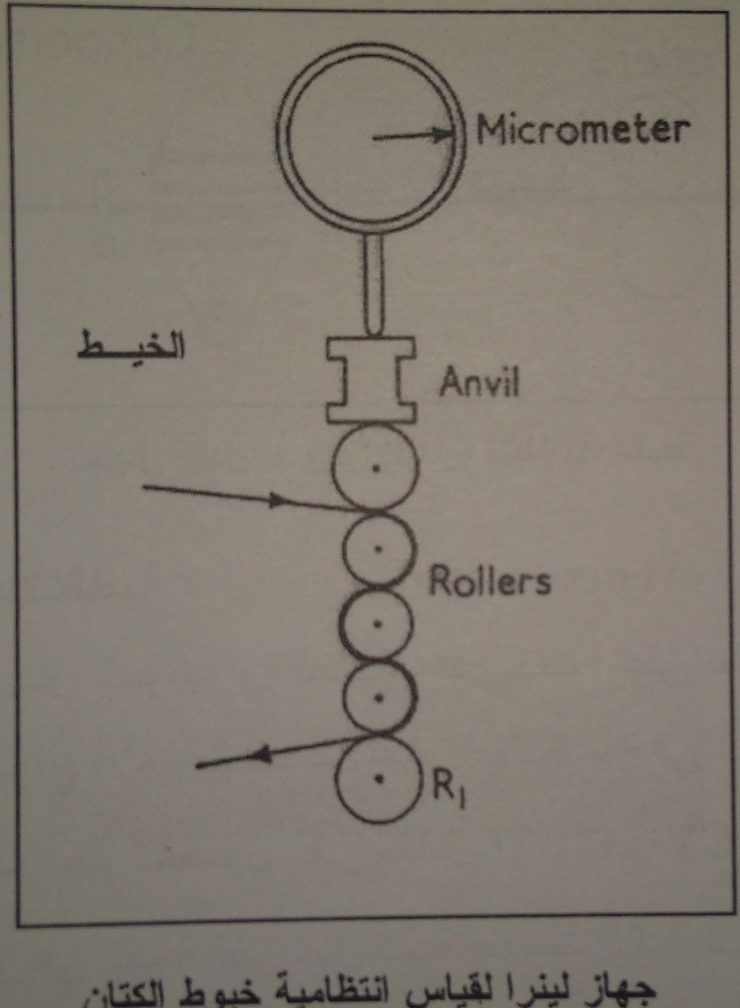
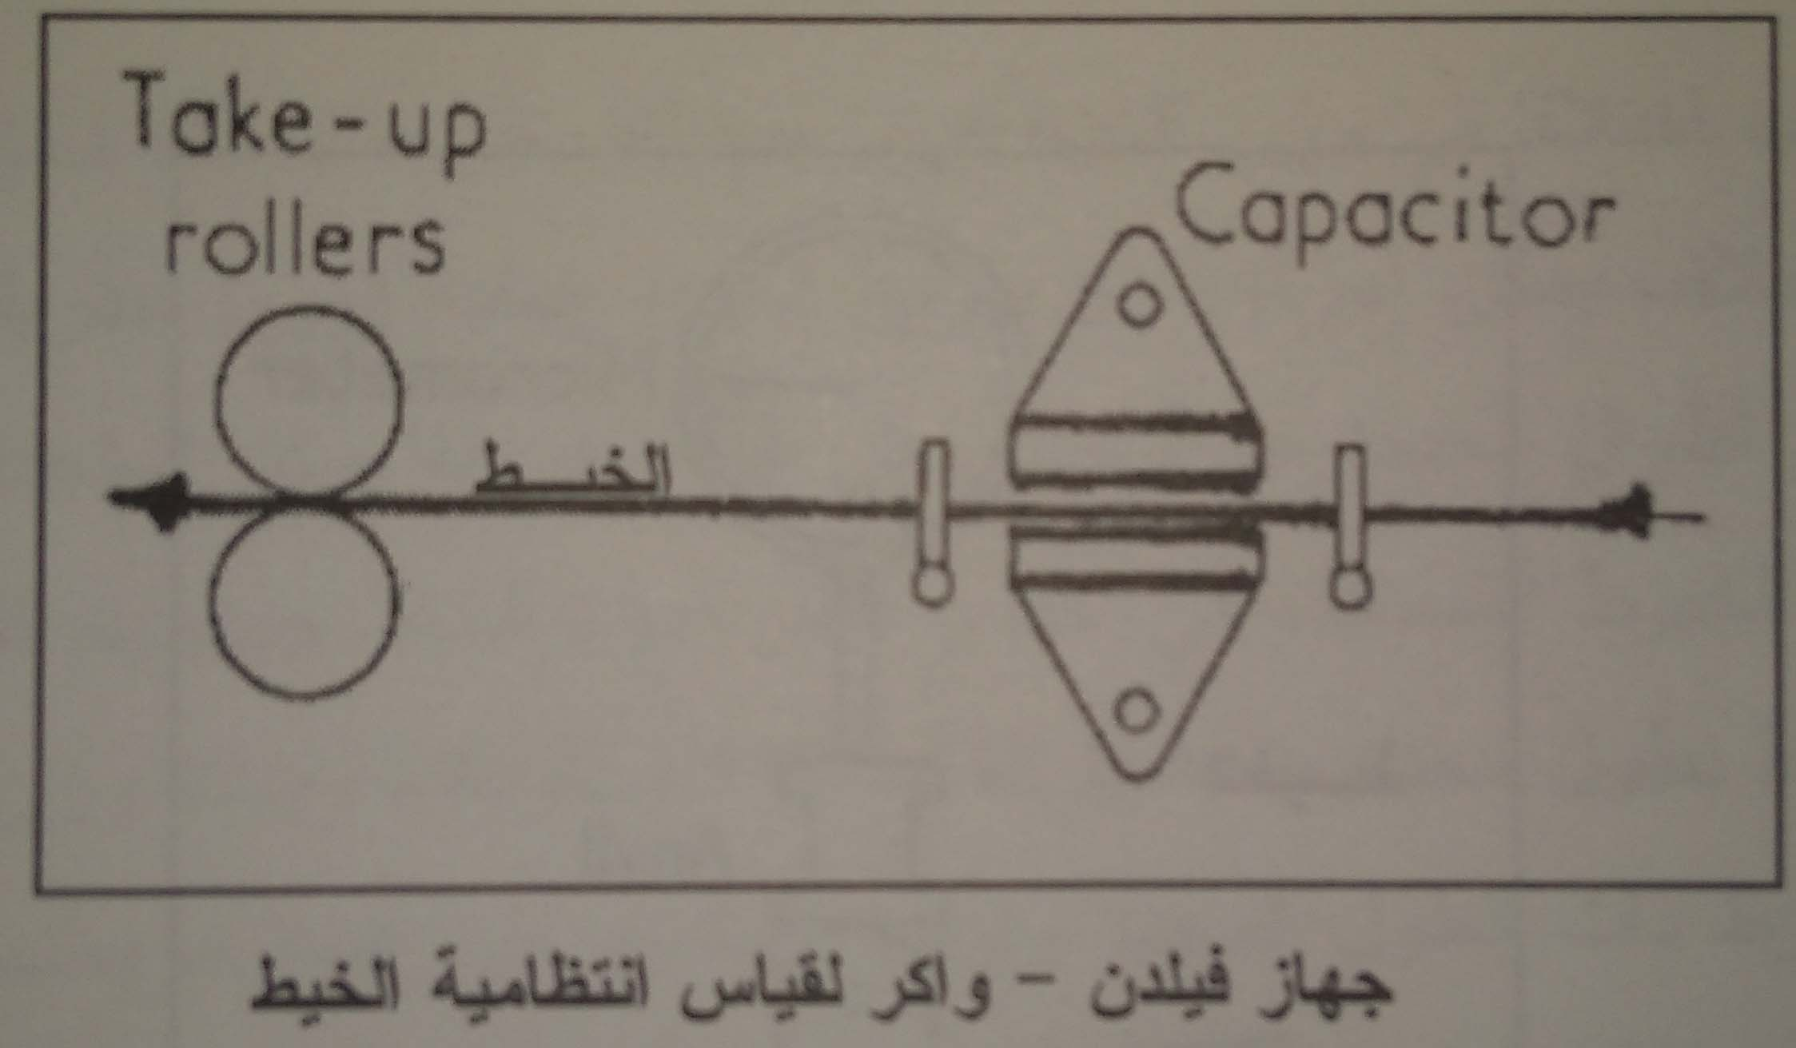

Slide 24
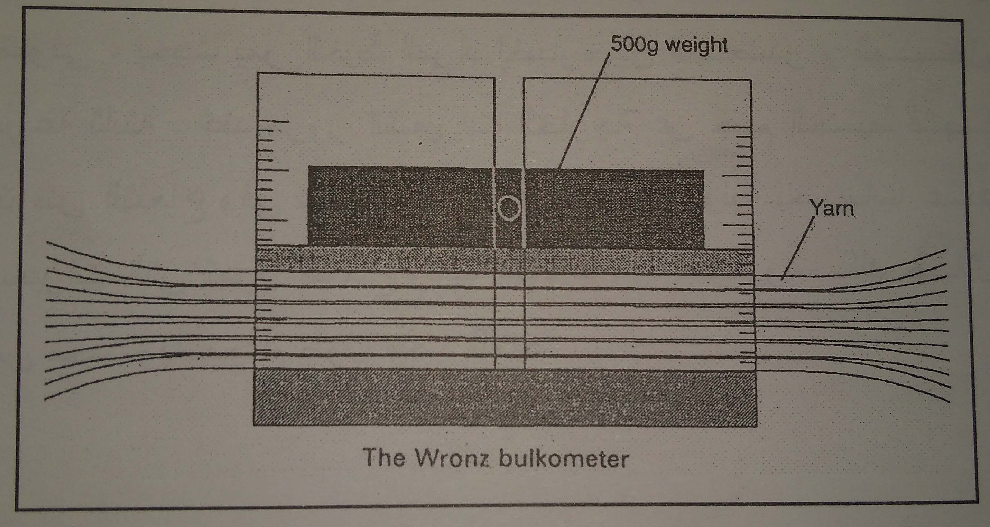
3- حجم الخيط:
أهمية اختبار حجم الخيط

Slide 25
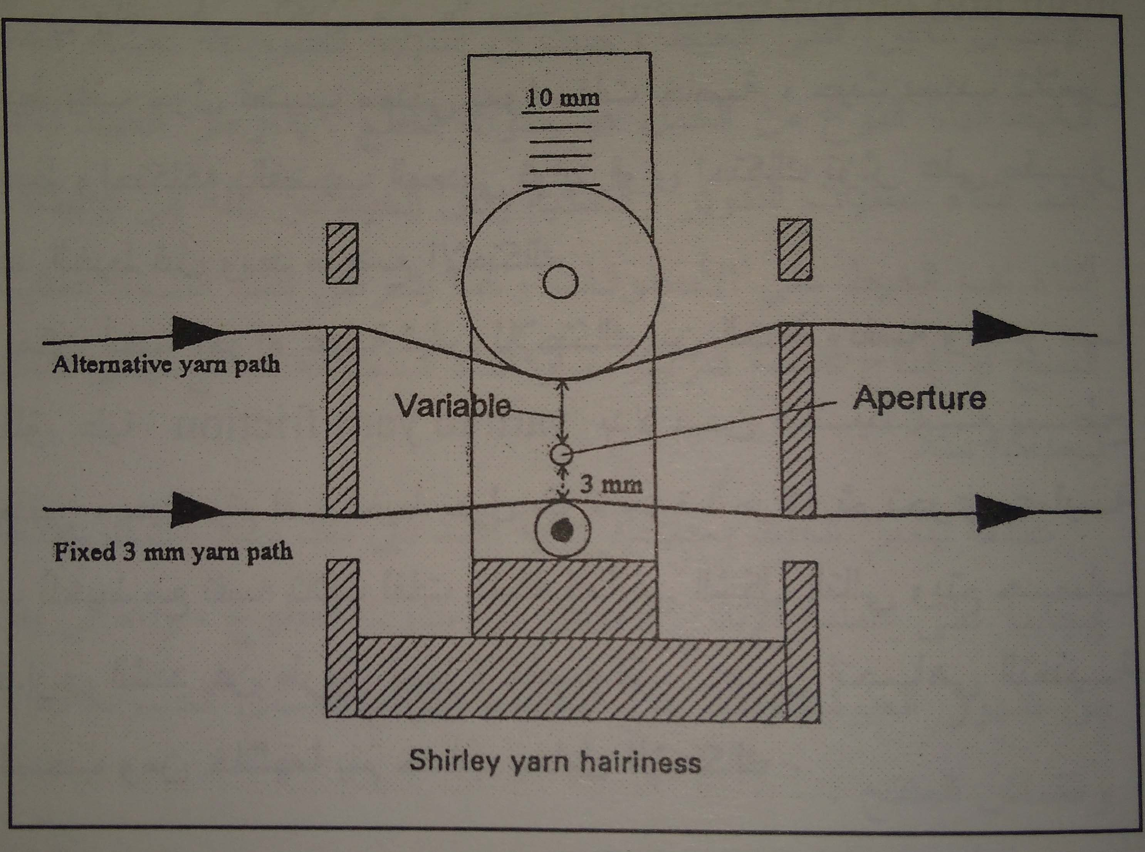
4- تشعير الخيط:
أهمية اختبار تشعير الخيط

Slide 26
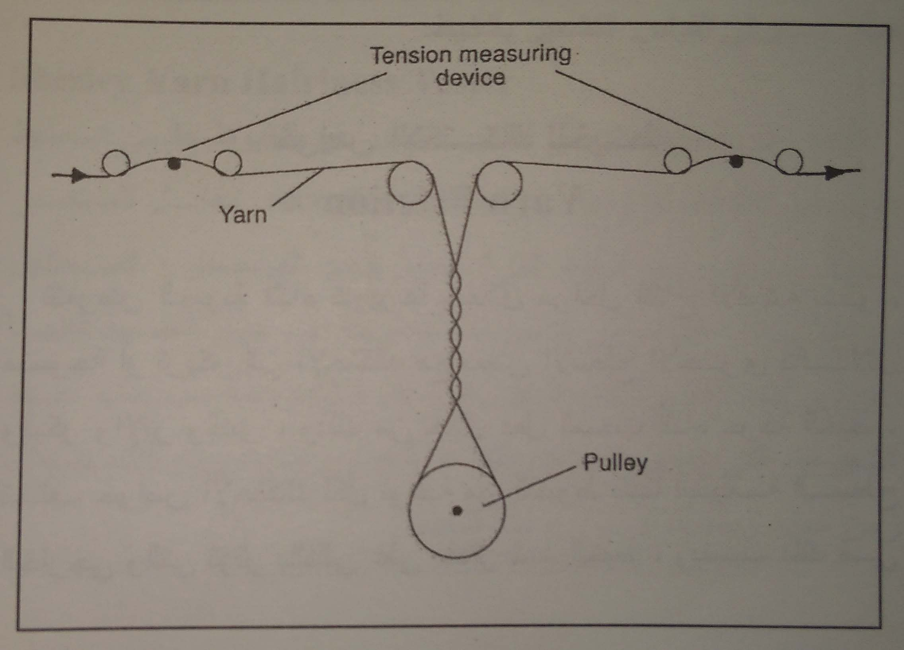
5- احتكاك الخيط:
أهمية اختبار احتكاك الخيط

Slide 27
6- قوة شد الخيط:
أهمية اختبار قوة شد الخيط
اختبار الخيط المفرد
اختبار الشد علي الشلة

Slide 28
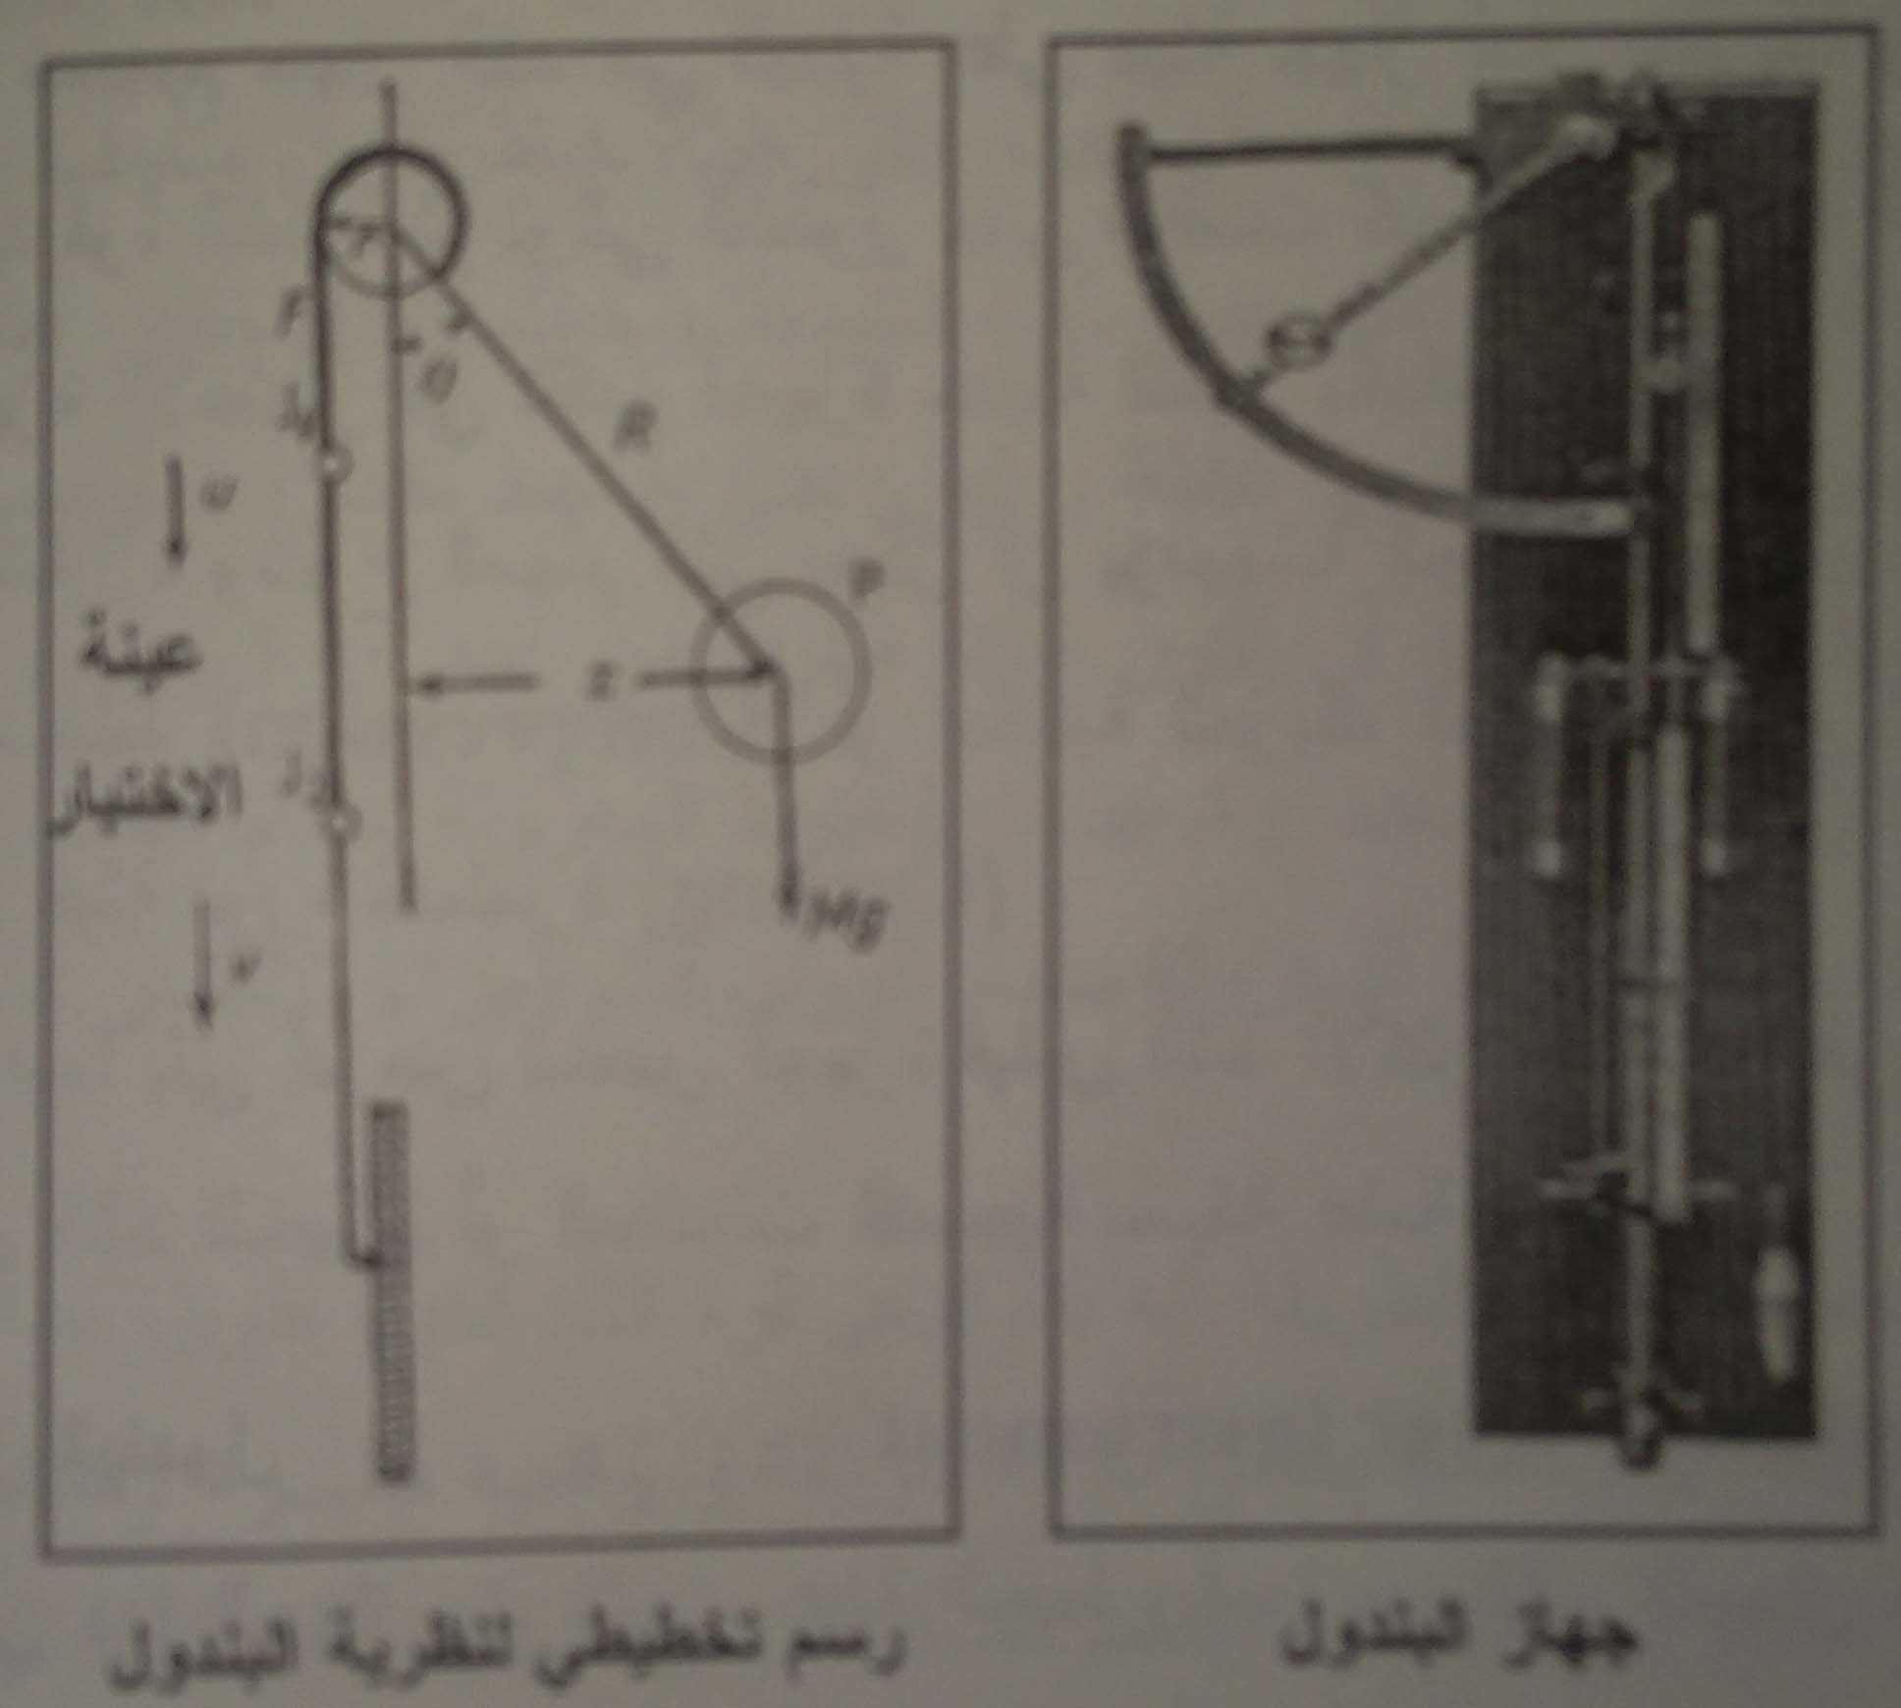

Slide 29
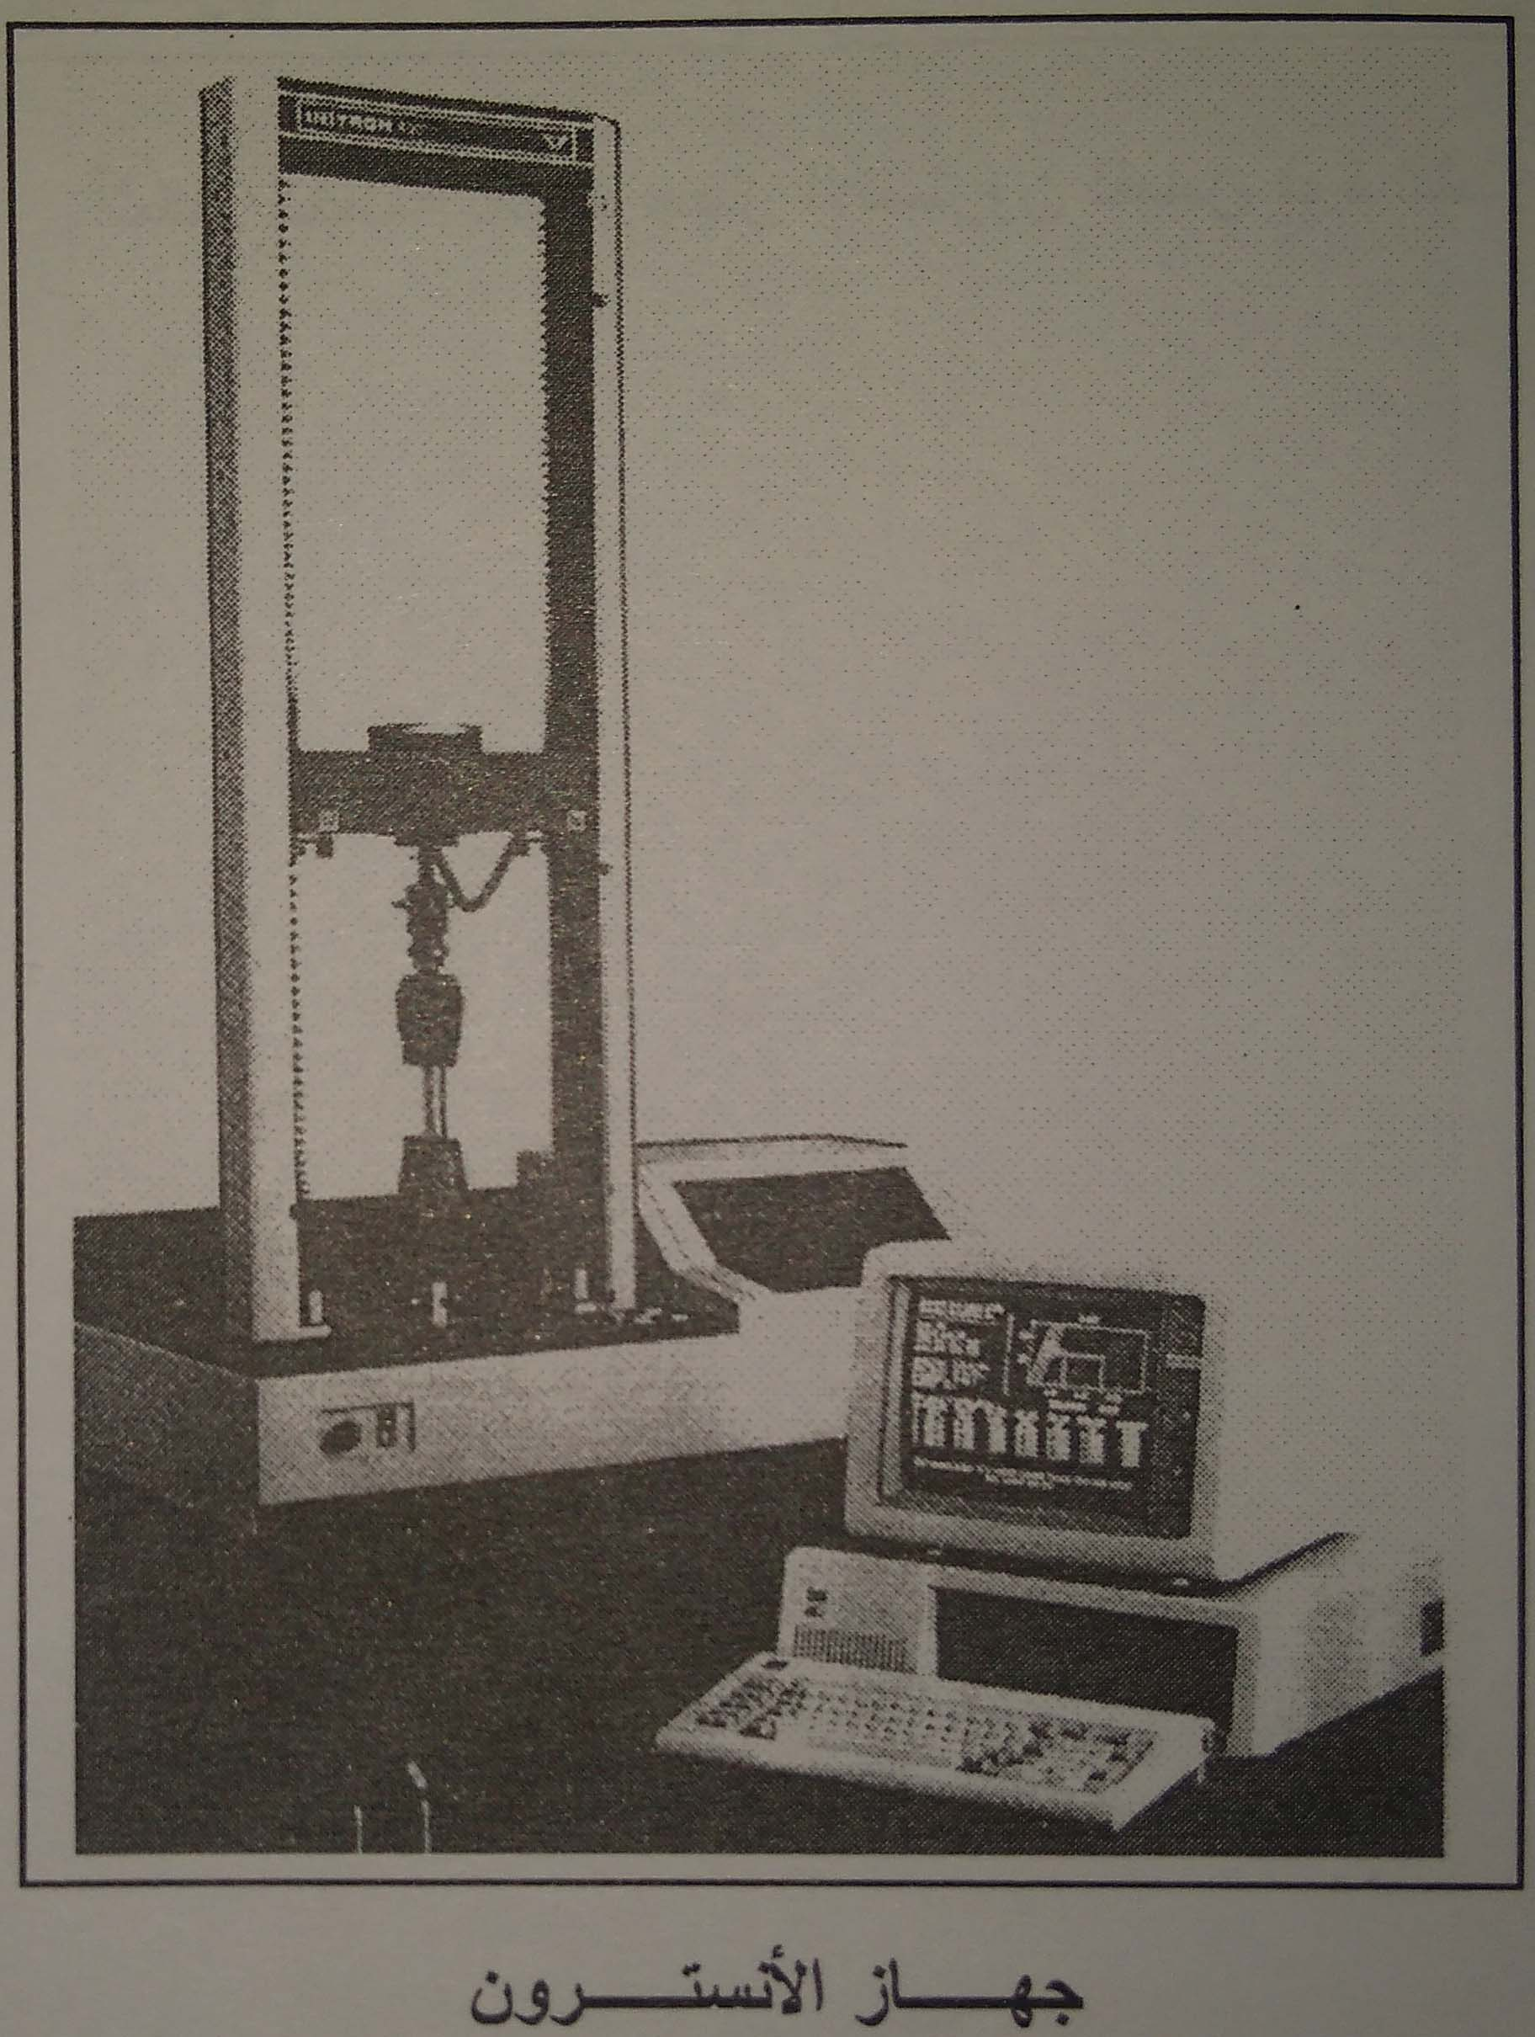

Slide 30
THANK YOU

